Slide 1
Презентация на тему: «Домашние животные»
средняя группа
Шохова Ю.В.

Slide 2
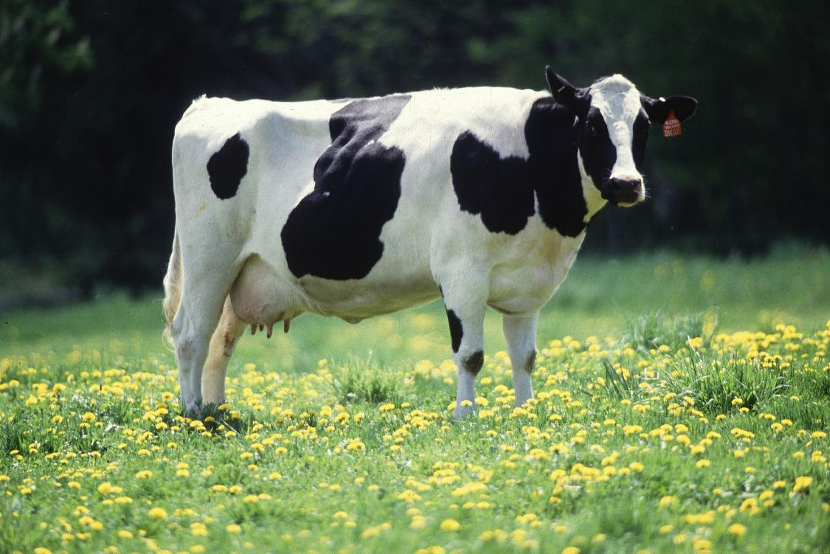
Ест траву, жуёт, молчит,
А потом полдня мычит:
Мне погладите бока –
Дам парного молока
(корова)

Slide 3
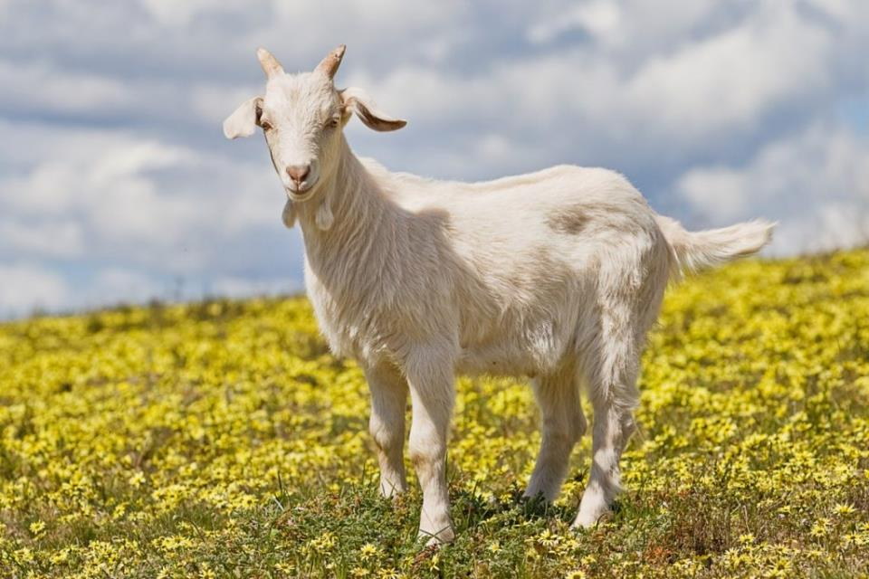
Это кто?
Бородка, рожки.
У неё в копытцах ножки.
Даёт великолепное
Молочко целебное.
(коза)

Slide 4
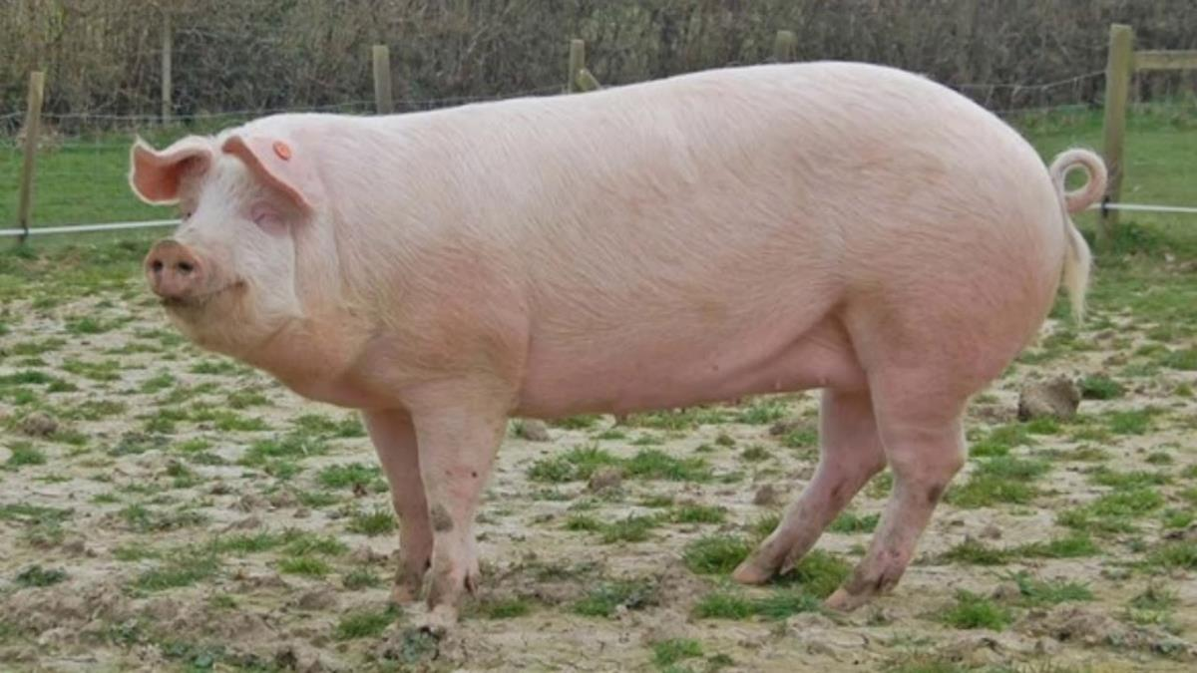
Мила, добродушна,
Нос пятачком,
В луже лежит,
Торчит хвостик крючком.
(свинья)

Slide 5
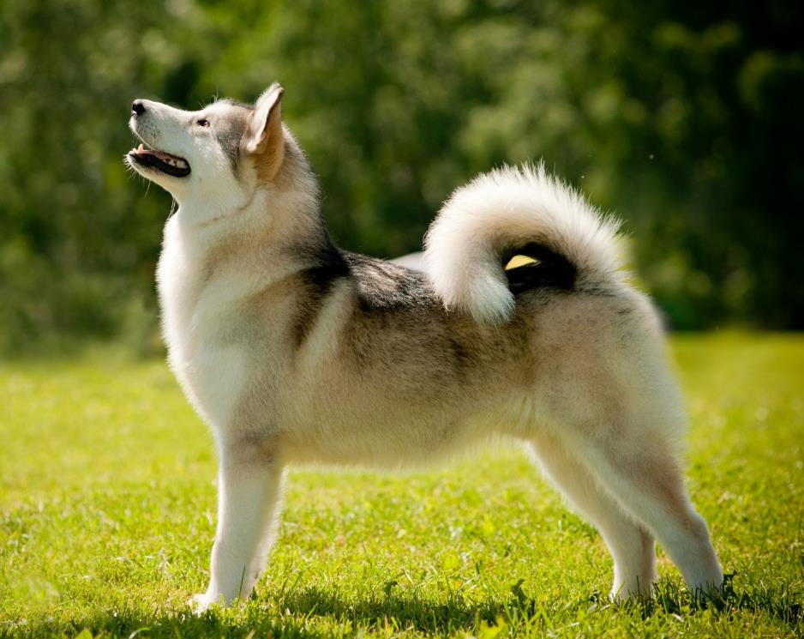
Машет радостно хвостом,
Когда идёт хозяин в дом.
У неё удел таков –
Дом хранить от чужаков.
(собака)

Slide 6
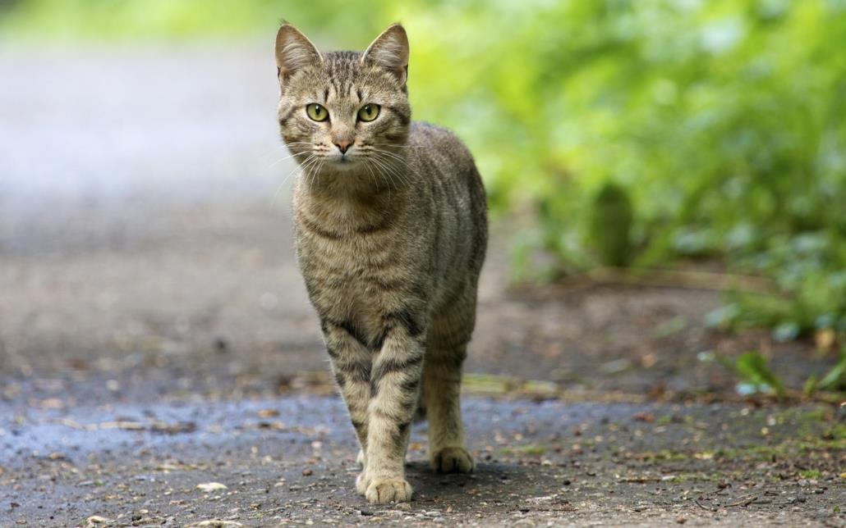
В нашем доме кто живет?
Молоко из миски пьет.
По ночам мышей гоняет.
Днем на лавке отдыхает.
(кошка)

Slide 7
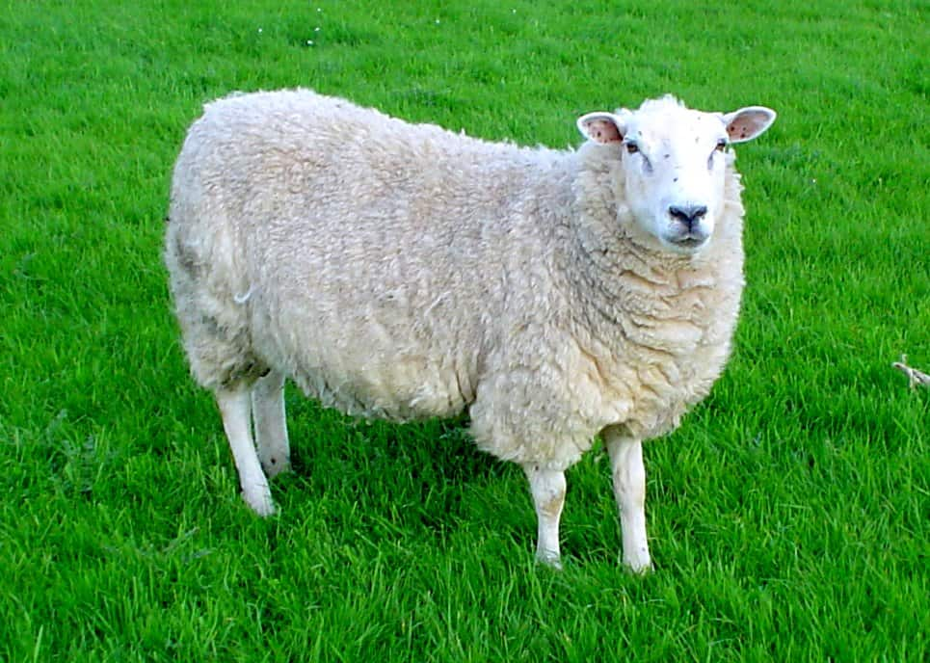
Даёт нам шерсть, чтоб мы оделись,
В одежде шерстяной согрелись.
В отаре на лугу пасётся.
Как, то животное зовётся?
(овца)

Slide 8
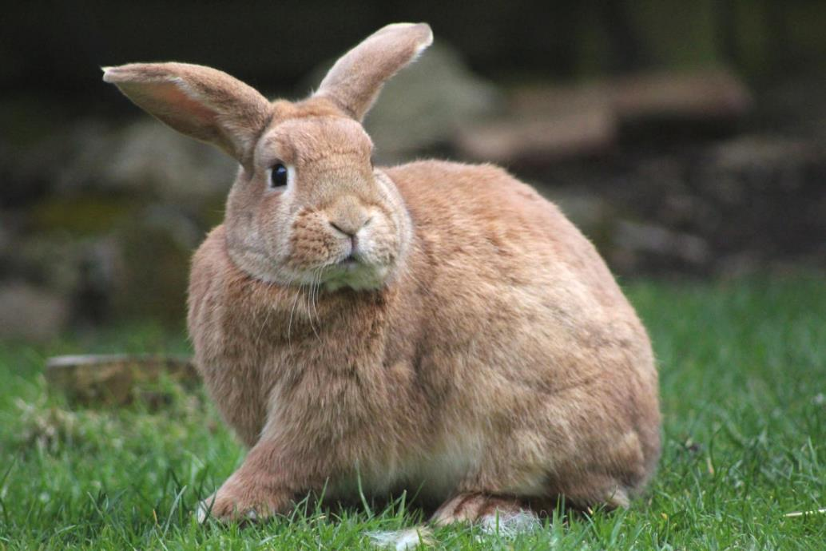
Длинное ухо,
Комочек пуха,
Прыгает ловко,
Любит морковку.
(кролик)

Slide 9
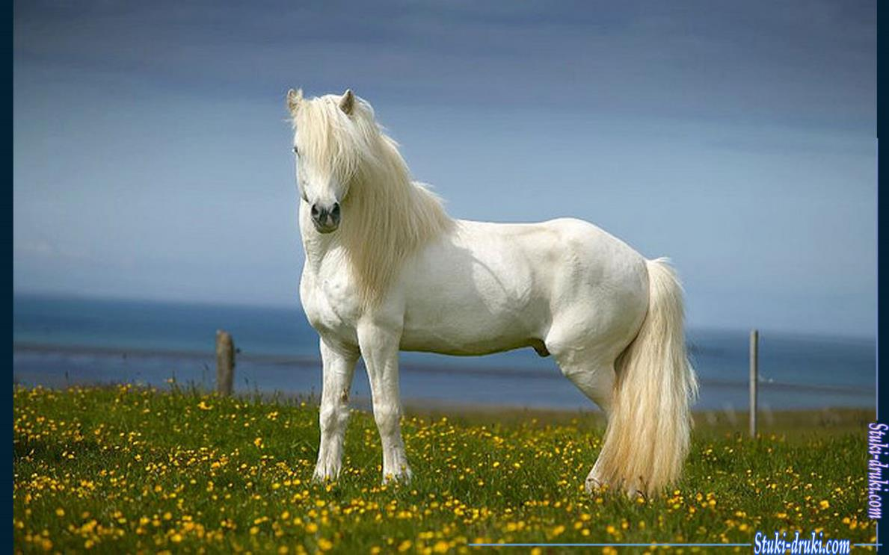
Быстрее ветра я скачу,
”Цок-цок,” – копытами стучу,
Я громко ”иго-го” кричу,
Садись на спину – прокачу!
(лошадь)

Slide 10
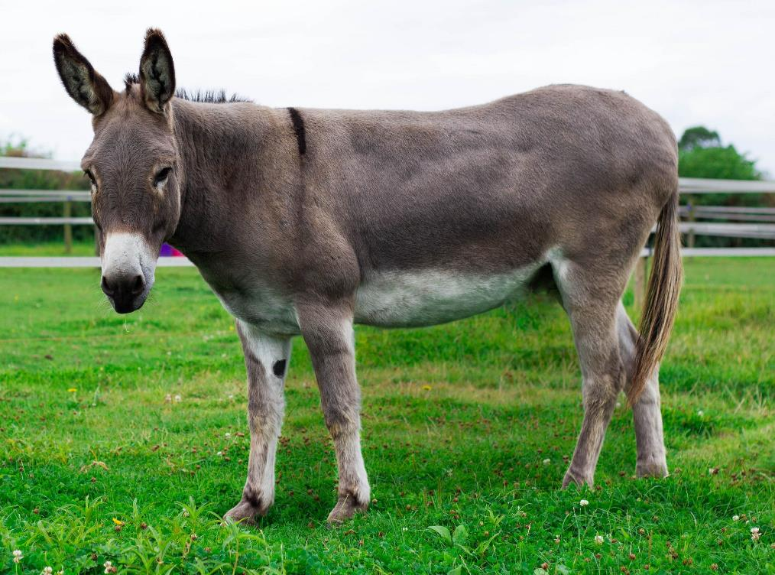
У него большие уши,
Он хозяину послушен.
И хотя он невелик,
Но везет, как грузовик!
(осёл)

Slide 12
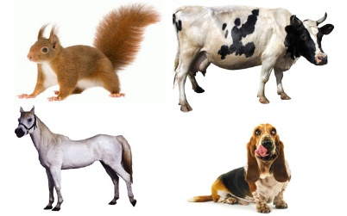
Кто лишний?

Slide 13
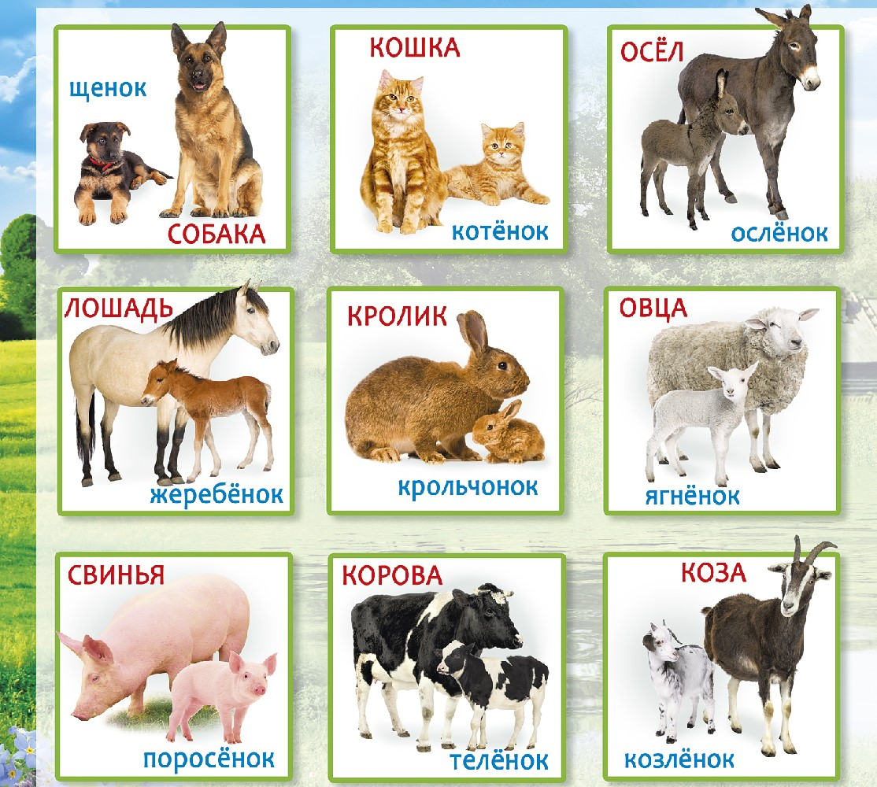
Дидактическая игра «Домашние животные и их детеныши»

Slide 15
Дидактическая игра: «Кто что ест?»

Slide 16
Сегодня мы с вами вспомнили наших любимцев. Давайте вспомним, кто они? (Домашние животные).
Послушайте, какое хорошее стихотворение написал про них поэт Роман Сеф:
Эти животные дома живут,
Домашними их потому и зовут,
Мы их укрываем в тепле от мороза,
Их кормим и поим, коль надо – стрижем,
Их ласково гладим, всегда бережем,
Они к нам привязаны, очень послушны
И к голосу нашему не равнодушны.
Собаки прилежно наш дом стерегут,
Все кошки, конечно, при доме живут
И нашу еду от мышей стерегут.

